Slide 1
RedLight Catalog
David Alonso, Alejandro Burón, Jon Calleja, Asier Callejo, Julen Fernández, Mario Soler

Slide 2
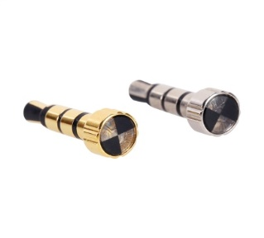
RedLight Controller
Producto estrella
Desde red light creamos este dispositivo para poder controlar todo tipo de dispositivo desde el móvil.
Televisores, proyectores, aires acondicionados…
3,21€

Slide 3
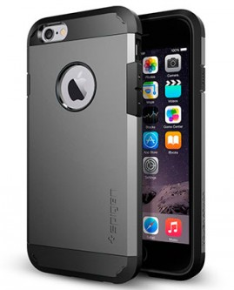
RedLight Case
Para aquellos usuarios que carezcan de jack 3,5 en sus dispositivos tenemos disponibles estas fundas con conector lightning(iPhone).
15€

Slide 4
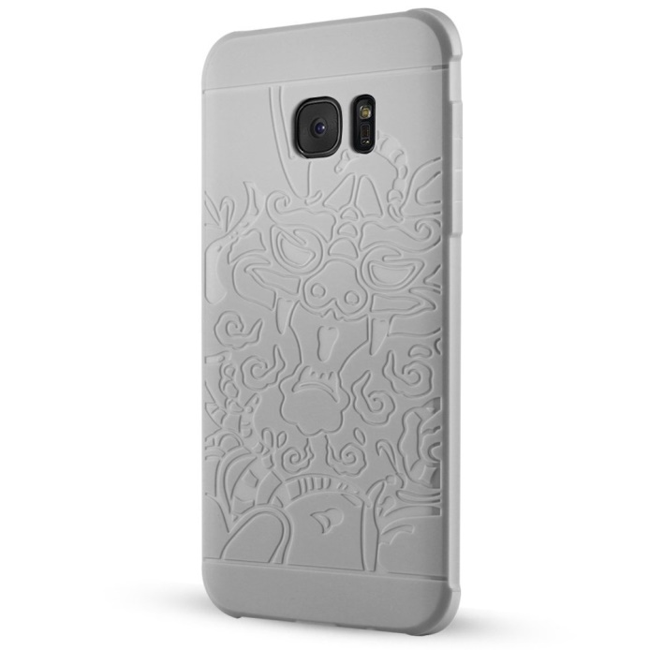
RedLight Case
También disponemos de fundas para cualquier otro dispositivo, con adaptador Micro-USB y USB-C.
15€

Slide 5
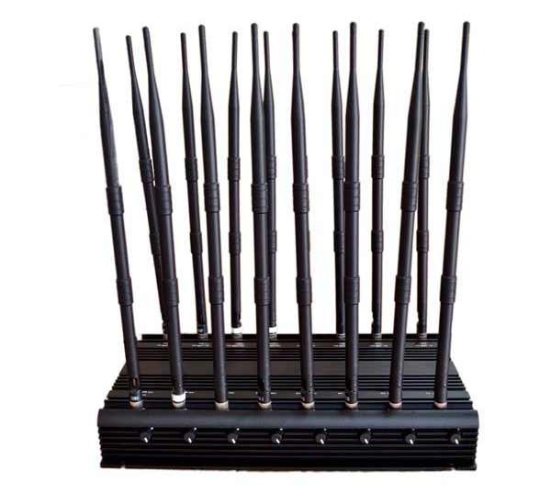
RedLight Inhibitor
Y para aquellos que quieran evitar que sus dispositivos sean controlados por otros usuarios tenemos un pack Premium que incluye un inhibidor de señal que funciona en un radio de 900cm
1500€

Slide 6
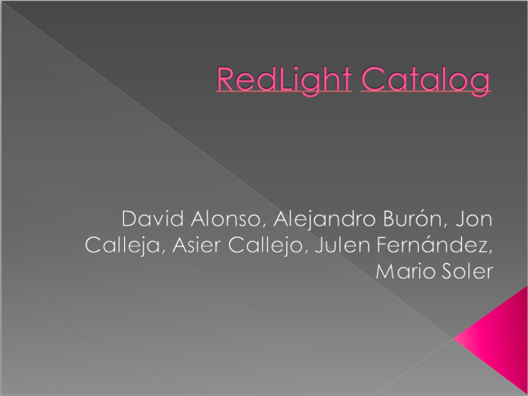
RedLight Catalog
Cada catalogo físico tendrá un código de descuento del 5% adicional

Slide 7
RedLight Distribution
Desde redlight confiamos en las mejores marcas de distribución, por eso mismo garantizamos que tu paquete llegara en las mejores condiciones.
Además, a partir de 100 uds. Ofrecemos un 10% de descuento, y a partir de 500 uds. 30% de descuento. Y con cada inhibidor incluye dos RedLight Case y dos Redlight Controller

